Slide 1
Mon Pajemploi au quotidien
Qu’est-ce que c’est ?
Une nouvelle application conçue et mise à disposition par l’Urssaf service Pajemploi.
Gratuite, elle est optionnelle et complémentaire aux fonctionnalités du compte en ligne : si le parent employeur se rend sur son compte pajemploi.urssaf.fr selon un rythme mensuel, l’application repose quant à elle sur un usage régulier tout au long du mois
Destinée à faciliter la gestion de la garde d’un enfant par un assistant maternel
Deux usages possibles :
Le parent employeur utilise seul l’application
Le parent employeur utilise l’application en binôme avec son assistant maternel
Téléchargeable sur iOS et Android

Slide 2
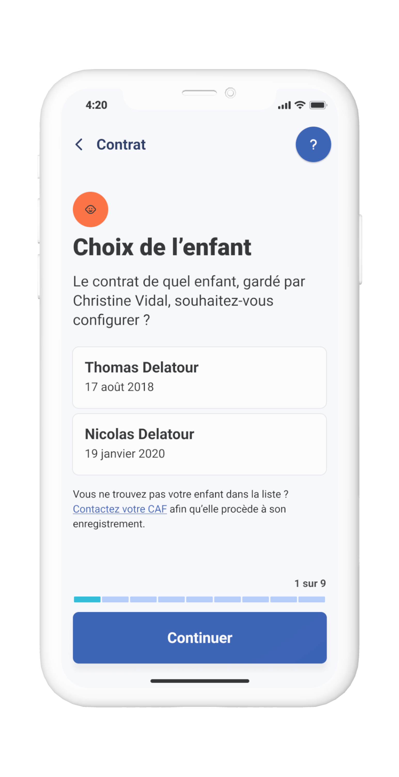
4 grandes fonctionnalités
1.
CONNEXION ET CONFIGURATION
Connexion avec les identifiants Pajemploi
Configuration par l’employeur des informations relatives à ses contrats de travail avec ses salariés
2.
PLANNING PARTAGÉ
Consultation et ajout d’événements venant modifier le rythme normal de la garde (congés, heures supplémentaires,…)
Événements automatiquement pris en compte dans le calcul de la déclaration

Slide 3
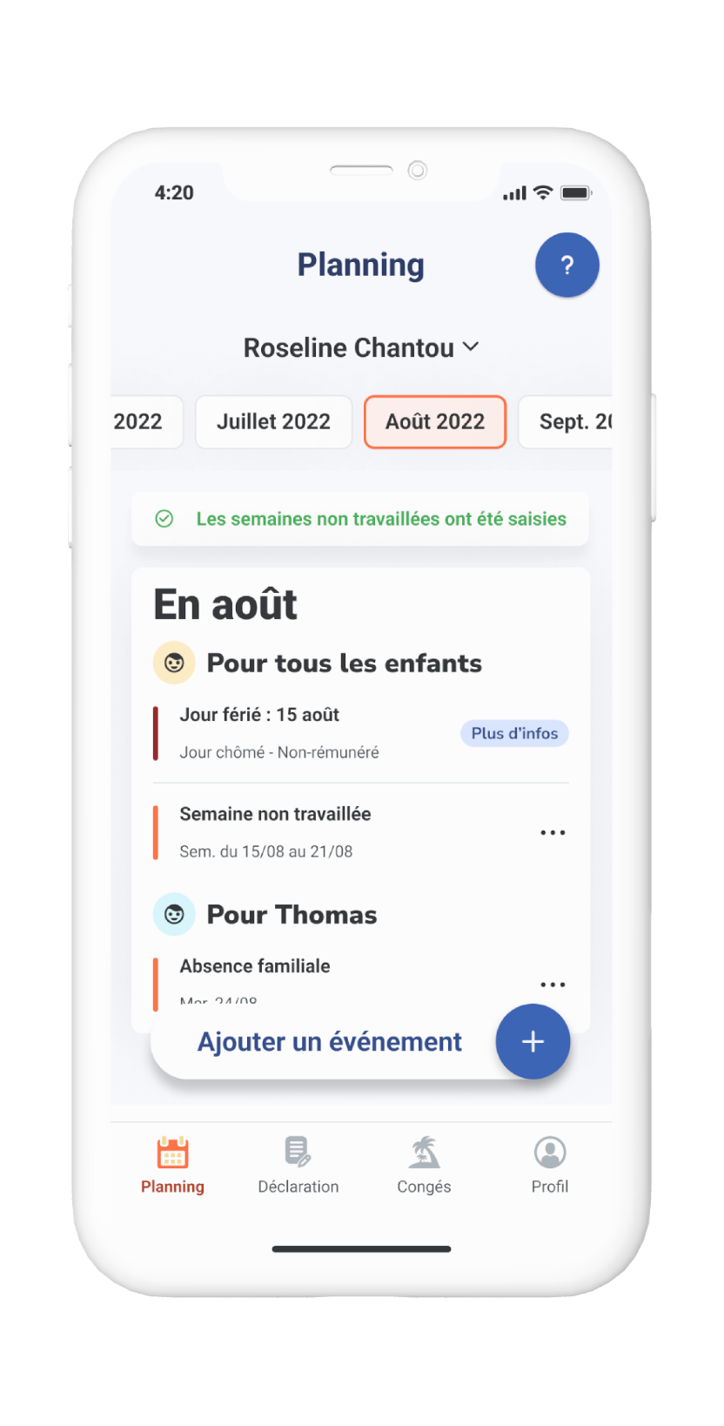
4 grandes fonctionnalités
3.
CONGÉS PAYÉS
Grâce aux données du contrat et du planning partagé, suivi et mise à jour automatique de l'acquisition, de la prise et de la rémunération des congés payés
4.
SUIVI DE LA DÉCLARATION
À tout moment, possibilité de consulter les informations de la déclaration actualisées et calculées automatiquement en temps réel
À la fin du mois, validation et envoi de la déclaration en 1 clic à Pajemploi
Possibilité de déclarer avec Pajemploi + sous réserve d’activation préalable du service à partir du compte en ligne pajemploi.urssaf.fr

Slide 4
Télécharger l’application

